Slide 1
LECTIO DIVINA
MIERCOLES 20 DE SEPTIEMBRE

Slide 2
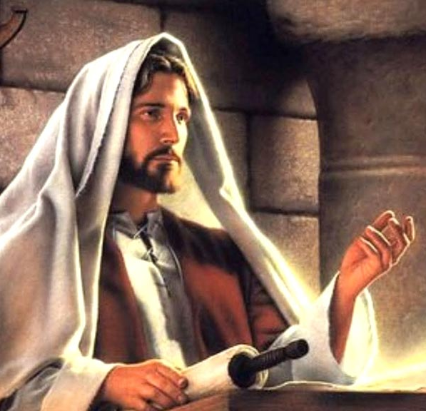
ORACIÓN INICIAL
¡Oh Dios!, creador y dueño de todas las cosas, míranos; y, para que sintamos el efecto de tu amor, concédenos servirte de todo corazón. Por Jesucristo nuestro señor.

Slide 3
Lectura del Evangelio según Lucas 7,31-35
«¿Con quién, compararé, pues, a los hombres de esta generación? Y ¿a quién se parecen? Se parecen a los chiquillos que están sentados en la plaza y se gritan unos a otros diciendo: `Os hemos tocado la flauta, y no habéis bailado, os hemos entonado endechas, y no habéis llorado.' «Porque ha venido Juan el Bautista, que no comía pan ni bebía vino, y decís: “tiene un demonio”.' Ha venido el Hijo del hombre, que come y bebe, y decís: `Ahí tenéis un comilón y un borracho, amigo de publícanos y pecadores.' Y la Sabiduría se ha acreditado por todos sus hijos.» Palabra del Señor.

Slide 4
Este pasaje evangélico exalta la figura de Juan el Bautista y la asocia a la de Jesús, frente a la generación de entonces, que rechazaba a ambos. La parábola de los muchachos caprichosos no hace más que ilustrar la actitud descrita en los w. 20-30.
Aquí se presenta, por una parte, al pueblo y a los publicanos, que reconocieron el valor del bautismo de Juan, y, por otra, a los fariseos y a los maestros de la Ley, que rechazaron este bautismo y no entraron en el designio de Dios.

Slide 5
Con todo, la actitud negativa de la generación de Juan y de Jesús no impedirá la realización del plan de Dios (cf. v. 30), porque la sabiduría ha quedado acreditada por todos los que son sabios. Esta sabiduría parece ser precisamente el sabio designio de Dios.
Los sabios que lo justifican son aquellos que entran en este designio, reconociendo a Juan y a Jesús como enviados de Dios, venidos a anunciar un nuevo plan de salvación para el mundo.

Slide 6
Si el mundo os odia, sabed que me ha odiado a mí antes que a vosotros (Jn 15,18). Éste es el misterio de la vida empezada en Cristo y prolongada en los cristianos.

Slide 7
Sorprende constatar cómo el martirio acompańa al nacimiento de las comunidades cristianas, en Jerusalén, en Samaría, en Roma y hasta los confines de la tierra.

Slide 8
También hoy el señor nos sigue llamando a testimoniar, debemos ser heraldos vivos del evangelio de Jesús. La evangelización se lleva a cabo por medio del anuncio de la palabra y la conversión, pero ese anuncio se hace cada vez más vivo cuando va acompañado del testimonio de vida.
Como evangelizadores también estamos llamados a testimoniar, hacer vida el evangelio no solo de palabra sino con las acciones. Nuestras palabras y actitudes deben ser evangelio viviente, de esta manera más hermanos querrán abrazar el seguimiento de Jesús.

Slide 9
Salmo 120 – EL GUARDIÁN DEL PUEBLO.
Levanto mis ojos a los montes: ¿de dónde me vendrá el auxilio? El auxilio me viene del Señor, que hizo el cielo y la tierra.
No permitirá que resbale tu pie, tu guardián no duerme; no duerme ni reposa el guardián de Israel.

Slide 10
El Señor te guarda a su sombra, está a tu derecha; de día el sol no te hará daño, ni la luna de noche.
El Señor te guarda de todo mal, él guarda tu alma; el Señor guarda tus entradas y salidas, ahora y por siempre.
Gloria al padre…

Slide 11
El mismo ańo (1988) en que Juan Pablo II canonizó a estos mártires de la fe, escribió a todos los fieles cristianos laicos del mundo insistiéndoles en la responsabilidad de vivir y proclamar la fe recibida en el bautismo. La exhortación se titula Christifideles laici. De esa carta extraemos la oración que hoy os invitamos a rezar.

Slide 12
María, Madre de Cristo y Madre de la Iglesia, contigo damos gracias a Dios por la espléndida vocación y por la multiforme misión confiada a los fieles laicos.
Virgen del Magníficat, llénanos de reconocimiento y entusiasmo por esta vocación y por esta misión. Abre nuestros corazones a las inmensas perspectivas del Reino de Dios y del anuncio del Evangelio a toda criatura.

Slide 13
Virgen valiente, inspira en nosotros fortaleza de ánimo y confianza en Dios, para que sepamos superar los obstáculos que encontremos en el cumplimiento de nuestra misión.

Slide 14
Enséńanos a tratar las realidades del mundo con un vivo sentido de responsabilidad cristiana y en la gozosa esperanza de la venida del Reino de Dios.
Tú, que junto a los apóstoles has estado en oración en el cenáculo esperando la venida del Espíritu de Pentecostés, invoca su renovada efusión sobre todos los fieles laicos, para que correspondan plenamente a su vocación y misión, como sarmientos de la verdadera vid, llamados a dar mucho fruto para la vida del mundo.

Slide 15
Virgen Madre, guíanos y mantennos para que vivamos siempre como auténticos hijos de la Iglesia de tu Hijo y podamos contribuir a establecer sobre la tierra la civilización de la verdad y del amor, según el deseo de Dios y para su gloria. Amén.

